Slide 1
나무가
아닌 숲을 보라
JOISS 데이터를 활용한 바다숲 분석

Slide 2
목차
도입
전처리
분석
3.1. 탐색적 데이터 분석
3.2. 바다숲 조성 전후 비교
결론, 개선안 및 제안

Slide 3
1 도입

Slide 4
1.1 주제
1.1.1 선정배경
연안 해역은 바다면적의 0.6%이지만 많은 이로움을 줍니다. 특히 해조류의 탄소흡수율은 열대우림에서 흡수하는 양에 5배의 효율을 갖고 있으며, 오염물질의 정화, 비타민·미네랄 등 의약품과 산업용 기능성 물질의 추출, 바이오에너지원 등의 미래가치가 큽니다.
하지만, 최근 연안 해역은 갯녹음에 의해 바다 사막화가 발생하고 있습니다. 갯녹음이란, 해수 온도의 상승과 해수 산성화, 해양환경오염, 성게, 전복 등의 조식성 동물의 식해 등으로 인해 바다가 사막처럼 변하는 현상을 뜻합니다. 이런 갯녹음은 1970년 기점으로 매년 약 1200ha의 면적이 확장되고 있으며, 현재 동해 51%, 남해 33% 제주 35%의 암반에서 진행 중이거나 심각한 상황으로 알려졌습니다.
이를 해결할 방법으로 제시된 것이 몽골의 사막화를 해결하기 위해 나무를 심듯 인위적으로 해조를 심어 바다에 숲을 가꾸는 것입니다. 이것을 바다숲이라고 합니다. 이러한 바다숲은 바다 생태계의 근간이 되며, 1000만종 이상의 생물과 바다 생물량의 70%가 바다숲에서 나고 살나갑니다.
그래서 저희는 JOISS의 방대한 데이터와 이미 설치된 바다숲 데이터를 활용하여 바다숲이 설치되기 이전과 이후의 변화를 통해 바다숲의 이점에 대해 설명하고자 합니다.

Slide 5
1.1 주제
1.2 활용 데이터셋
정선해양관측 2004년~2020년, [JOISS 관할해역 해양정보 공동활용시스템](https://joiss.kr/joiss)
해양환경측정망 2004년~2020년, [JOISS 관할해역 해양정보 공동활용시스템](https://joiss.kr/joiss)
바다숲 조성현황 [한국수산자원공단](https://www.fira.or.kr)
1.3 주요용어
블루카본 : 산림이 흡수하는 탄소를 그린카본이라 일컫는 것과 비교해, 해양 생태계가 흡수하는 탄소
갯녹음 : 연안 암반 지역에서 해조류가 사라지고 흰색의 석회조류가 달라붙어 암반지역이 흰색으로 변하는 현상. 바다 사막화라고도 하며, 백화나, 백화현상 이라고도 부릅니다.
해조류 : 바다에서 나는 조류를 통틀어 말하는 말. 해초를 포함합니다.

Slide 6
2. 전처리
"해역" 추가 : 바다숲 데이터를 바탕으로 각 데이터의 해역을 k-NN 모델링으로 추정하여 입력합니다.
"연도", "월", "연월" 추가 : 시계열 분석 용도

Slide 7
2. 전처리
데이터 수집
가용한 총 567개의 JOISS 데이터 별 활용 여부를 분류하였습니다.
분석 및 모델링 활용
정선해양관측 : 연안 데이터는 부족하지만, 수심(m)과 관심 변수들이 있음. 분 단위.
해양환경측정망 : 수심(m)과 관심 변수들이 있음. 분 단위.
제외
종합해양과학기지 : 관측 위치가 먼바다로 본 주제와 관련성 낮음.
해양과학기지 : 관측 위치가 먼바다로 본 주제와 관련성 낮음.
해양기상부이 : 해양 기상 데이터로 본 주제와 관련성이 낮으며 수면 데이터만 있음. (수심(m) x)
해양수질자동측정망 : 강 하구 수질 측정 데이터로 관측지점이 28개소 육지 인접에 한정. 제주 해역 없음.

Slide 8
3. 분석
바다숲 데이터와 해양환경측정망 데이터 활용

Slide 9
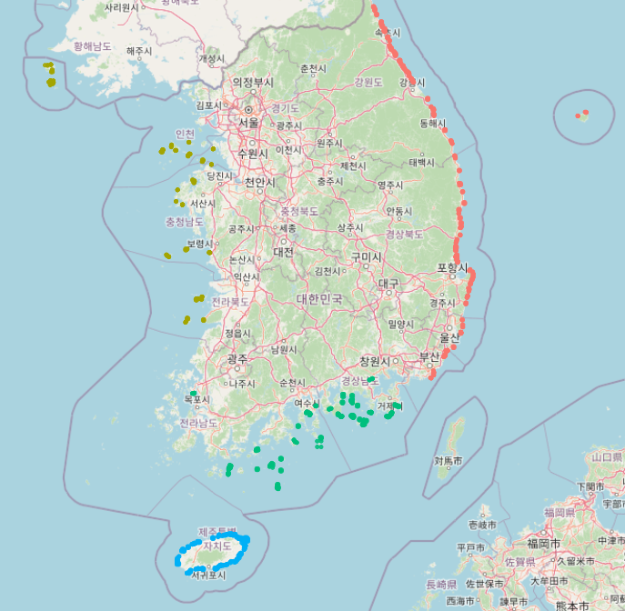
3. 1 탐색적 데이터 분석
3.1.1 바다숲 조성현황

Slide 10
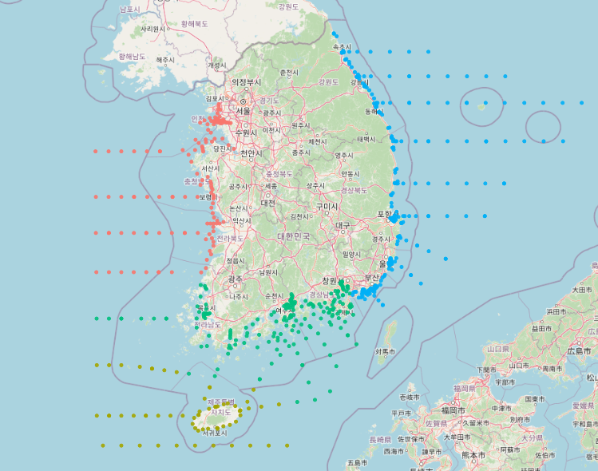
3. 1 탐색적 데이터 분석
3.1.2 관측지점

Slide 11
3.2 바다숲 조성 전후 비교
3.2.1 좌표 정밀도 조정
분석에 앞서 좌표의 정밀도를 조정하는데, 그 이유는 다음과 같습니다.
바다숲은 헥타르(ha) 단위로 조성되어, 인접한 관측값도 함께 살펴보려 합니다.
사용하는 데이터의 좌표 정밀도가 바다숲(5자리), 해양환경측정망(6자리)로 달라 일원화가 필요합니다.
정밀도 결정을 위해 해역별 좌표간 거리(km)를 확인하였습니다.

Slide 12
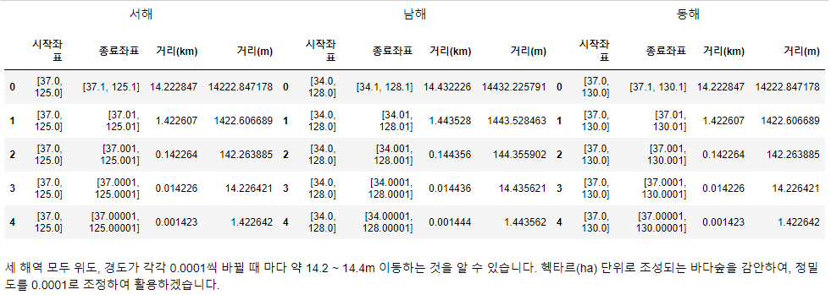
3.2 바다숲 조성 전후 비교
3.2.1 좌표 정밀도 조정

Slide 13
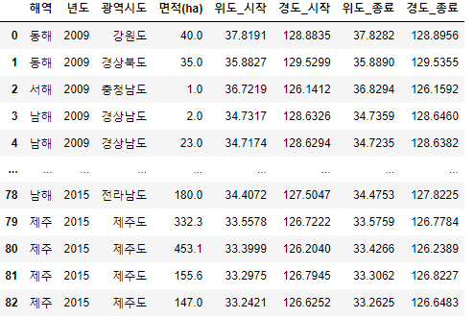
3.2.2 바다숲 조성 전후 5년 해양 환경 변화 (모델링 전)
바다숲 조성 데이터 중, 조성 전후 5년의 관측 데이터가 있는 행만 추출합니다.
5년으로 결정한 이유는, 바다숲의 조성 이후 지방자치단체에 운영을 이관하기까지 5년이 소요되는 것을 고려하였습니다.
관측 데이터가 있는 바다숲 7개 구역을 찾았습니다.

Slide 14
3.2.2 바다숲 조성 전후 5년 해양 환경 변화 (모델링 전)
분석 중, 5% 이상 변동을 보인 항목들은 다음과 같습니다.
- 총질소: 바다숲 조성 후 표층에서 28.14%, 수중에서 32.76% 감소하였습니다.
- 클로로필-a : 바다숲 조성 후 수중에서 6.04% 감소하였습니다.
- 규산염 : 바다숲 조성 후 표층에서 10.4%, 수중에서 16.07% 감소하였습니다.
- 아질산성질소 : 바다숲 조성 후 표층에서 12.72%, 수중에서 20.5% 감소하였습니다.
- 질산성질소 : 바다숲 조성 후 표층에서 16.35%, 수중에서 20.24% 감소하였습니다.
- 용존무기질소 : 바다숲 조성 후 표층에서 19.71%, 수중에서 20.61% 감소하였습니다.
- 화학적산소요구량(COD) : 바다숲 조성 후 표층에서 48.17%, 수중에서 33.49% 증가하였습니다.
- 암모니아성 질소 : 바다숲 조성 후 표층에서 32.47%, 수중에서 22.49% 감소하였습니다.
- 총인 : 바다숲 조성 후 표층에서 13.14%, 수중에서 18.48% 감소하였습니다.

Slide 15
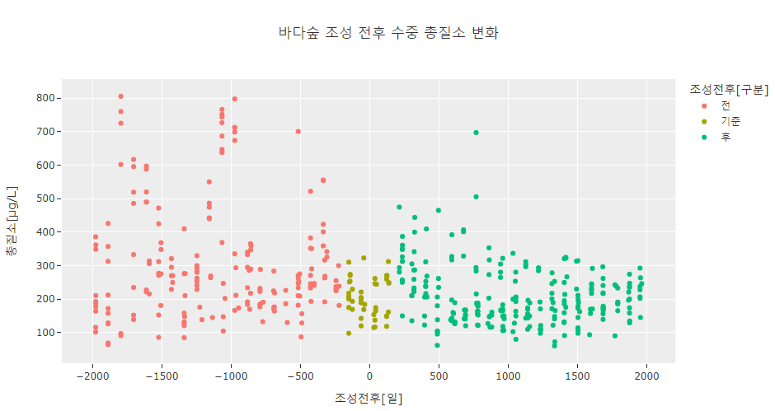
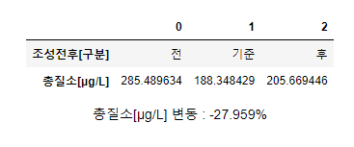
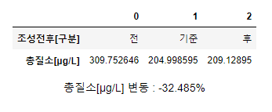
3.2.2.2 관측 변수 별 분석
3.2.2.2.1 총질소
바다숲 조성 후 표층에서 27.96%, 수중에서 32.49% 감소하였습니다.

Slide 16
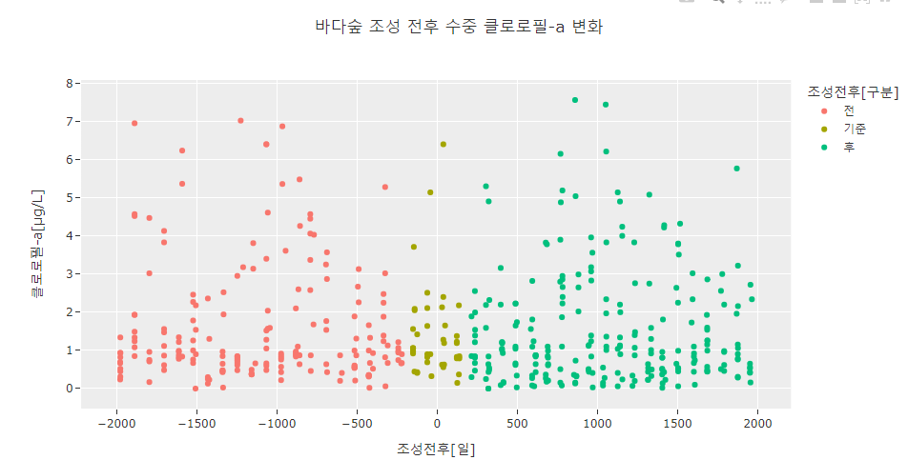
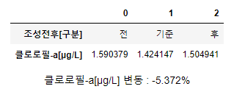
3.2.2.2 관측 변수 별 분석
3.2.2.2.2 클로로필-a
바다숲 조성 후 수중에서 5.37% 감소하였습니다.

Slide 17
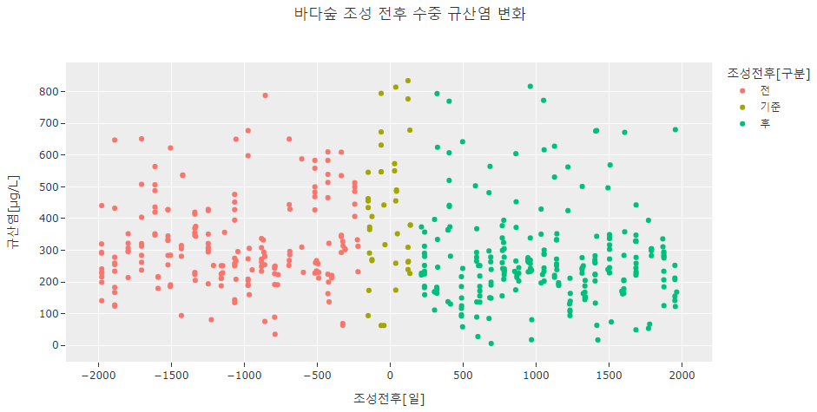
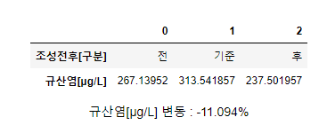
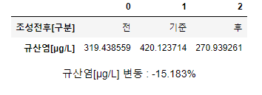
3.2.2.2 관측 변수 별 분석
3.2.2.2.3 규산염
바다숲 조성 후 표층에서 11.09%, 수중에서 15.18% 감소하였습니다.

Slide 18
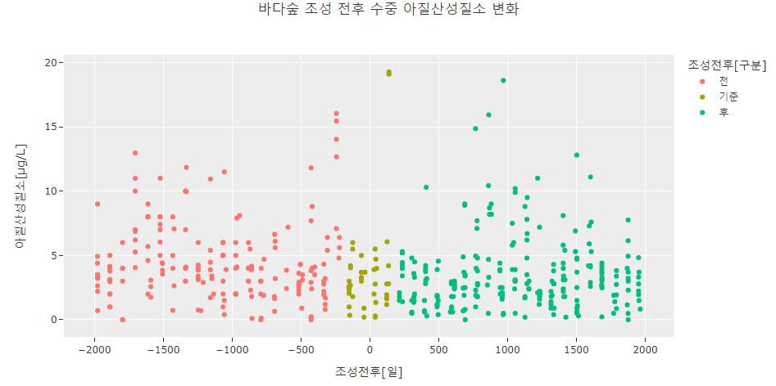
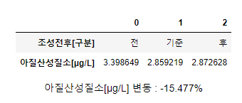
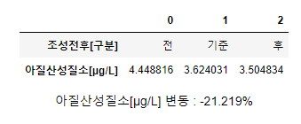
3.2.2.2 관측 변수 별 분석
3.2.2.2.4 아질산성질소
바다숲 조성 후 표층에서 15.477%, 수중에서 21.2% 감소하였습니다.

Slide 19
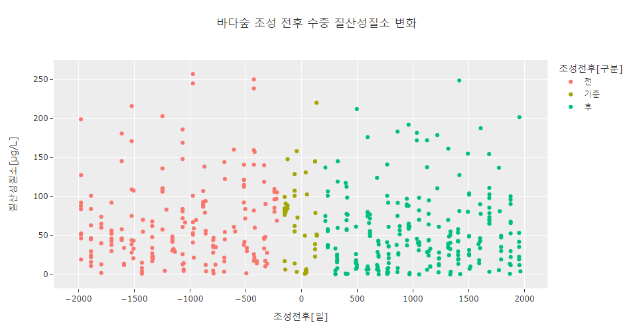
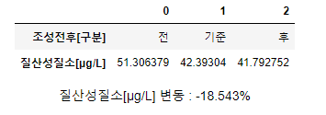
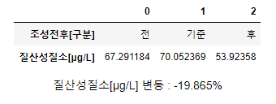
3.2.2.2 관측 변수 별 분석
3.2.2.2.5 질산성질소
바다숲 조성 후 표층에서 18.54%, 수중에서 19.87% 감소하였습니다.

Slide 20
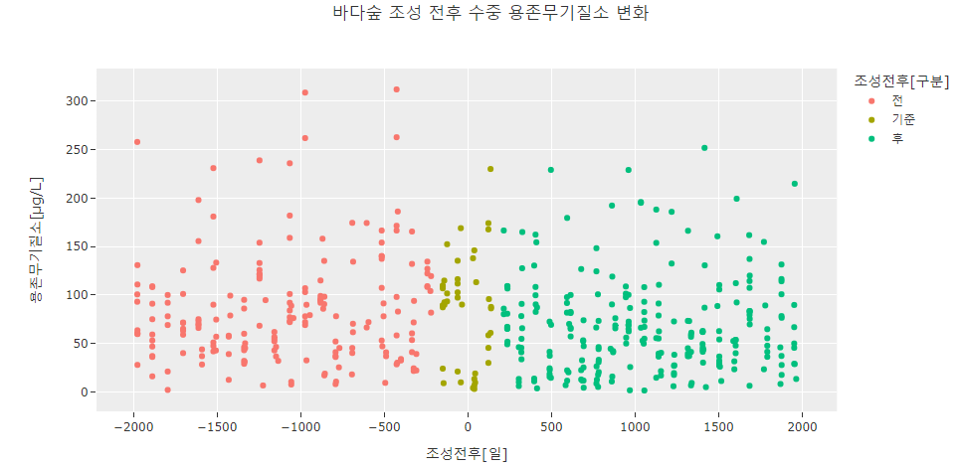
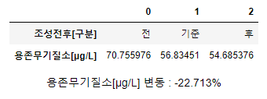
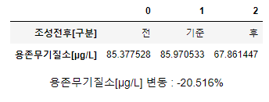
3.2.2.2 관측 변수 별 분석
3.2.2.2.6 용존무기질소
바다숲 조성 후 표층에서 22.71%, 수중에서 20.52% 감소하였습니다.

Slide 21
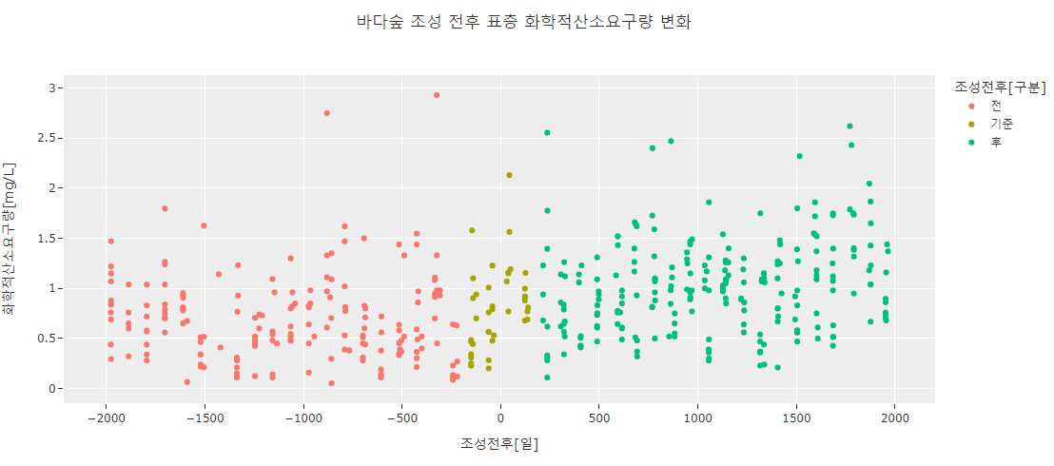
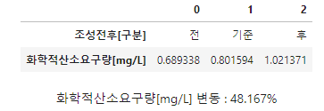
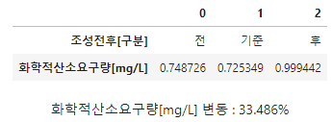
3.2.2.2 관측 변수 별 분석
3.2.2.2.7 화학적산소요구량
바다숲 조성 후 표층에서 48.17%, 수중에서 33.49% 증가 하였습니다.

Slide 22
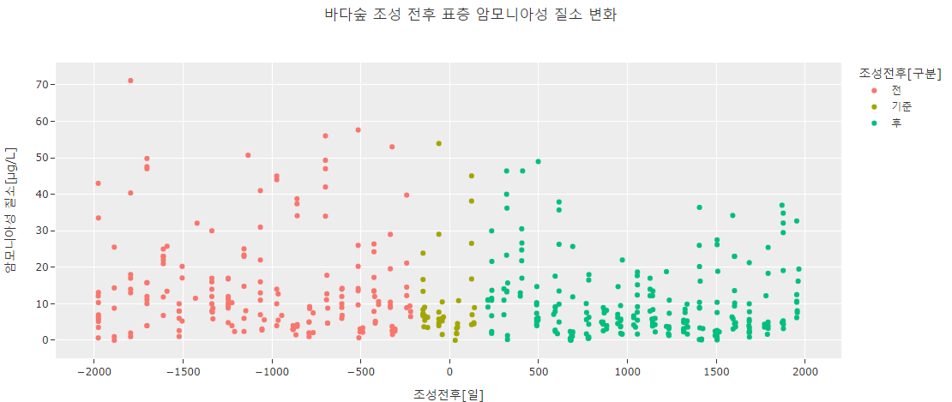
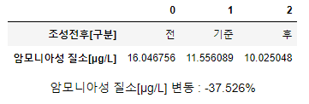
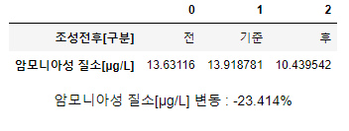
3.2.2.2 관측 변수 별 분석
3.2.2.2.8 암모니아성질소
바다숲 조성 후 표층에서 37.52%, 수중에서 23.41% 감소하였습니다.

Slide 23
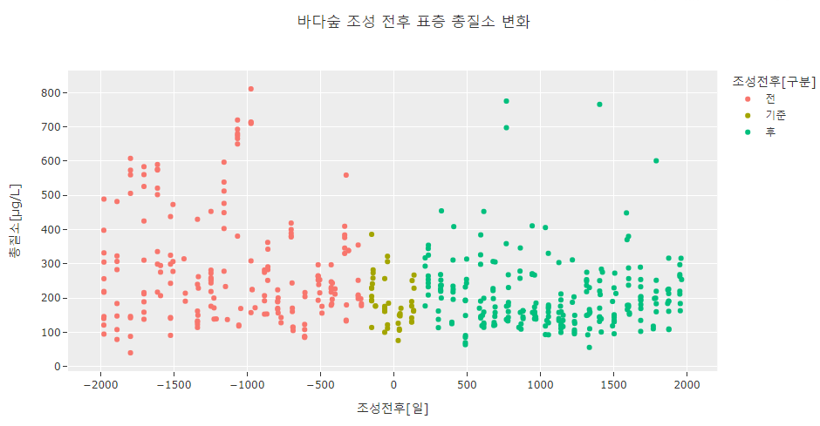
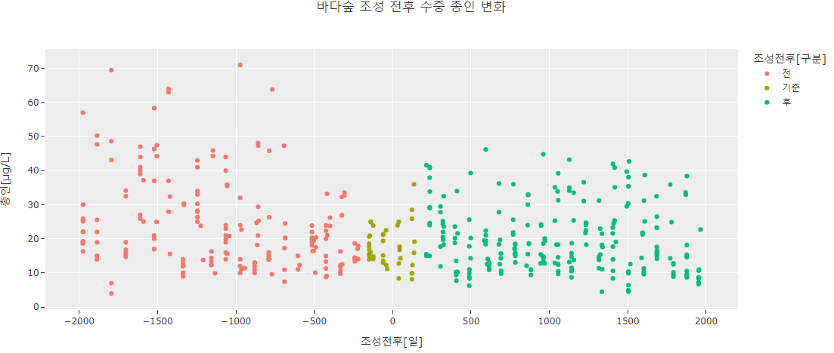
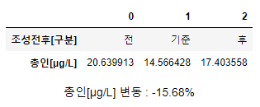
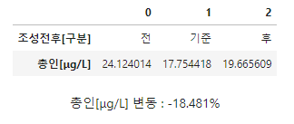
3.2.2.2 관측 변수 별 분석
3.2.2.2.1 총인
총인 : 바다숲 조성 후 표층에서 13.14%, 수중에서 18.48% 감소하였습니다.
바다숲 조성 후 표층에서 15.68%, 수중에서 18.48% 감소하였습니다.

Slide 24
3.2.3 모델링
지금까지 바다숲 조성 전후 해양 데이터의 변화를 살펴봤습니다.
여러 관측 변수들의 변동을 살펴보았으나, 결측치 제거 등으로 활용 데이터가 부족하였다고 판단하였습니다.
이에 다양한 방법의 모델링을 수행하여, 과거 기간의 결측치를 예측한 뒤 다시 분석을 하기로 하였습니다.
모델링으로는 LightGBM,CNN-LSTM이 활용되었습니다.

Slide 25
3.2.3.1 결측치 예측 모델링
수온, 염분, 용존산소량, 규산염의 결측치를 예측하였습니다.
- 범주형 변수의 One-hot encoding
- 연속형 변수들의 정규화
- 대상 열의 값 유무에 따라 훈련 셋과 테스트 셋으로 분할
이후 학습을 진행하며, 아래는 적절하게 파라미터 튜닝을 거친 값 들입니다.

Slide 26
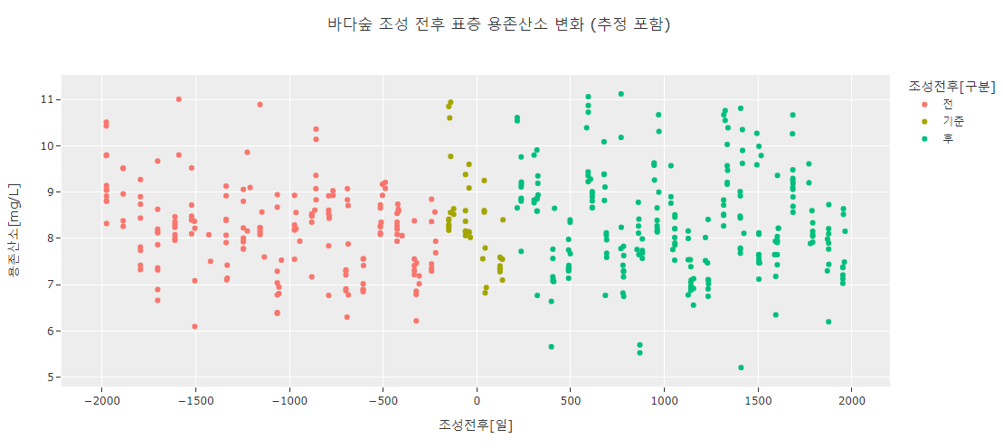
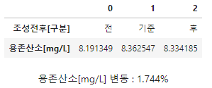
3.2.3.2 용존산소 예측 모델링
수온, 염도, 용존산소량 중 5%이상의 변화가 있는 항목이 없습니다.
용존산소 변화량이 1.744%로 가장 높게 나왔습니다.

Slide 27
4. 결론, 개선안 및 제안

Slide 28
4.1 결론
저희의 결론은 바다숲 설치 전과 후의 환경변화는 질소에서 차이가 보였습니다.
또한, 화학적 산소요구량이 증가하였습니다.
총인의 경우도 많이 감소하였음을 보일 수 있습니다.
이와 같은 분석 결과를 통해, 많은 부분에서 극명한 차이를 나타내지는 않지만, 많은 부분에서 미약하나마 개선되어가고 있음을 보여주었습니다.

Slide 29
4.2 개선안
1) JOISS에서 (데이터 > 관측자료 검색 > 데이터 입력)시 대소문자가 구분되면서 검색이 어려운 점이 있습니다. 대소문자를 구분하지 않고 검색이 가능하다면 더욱 편리하리라 생각합니다.
2) 특정 자료들에서 기간에 따라 관측 열 명이 다른 데이터가 있습니다. 이로 인해 여러기간의 데이터를 병합하여 사용함에 있어 같은 관측 열 명으로 인식하지 못해 문제가 발견되었습니다. 주로 단위의 차이에서 발생하였으며, 단위가 일원화되면 해소될 것으로 예상합니다.
3) 수심(m)와 깊이(m) 처럼 비슷한 데이터가 혼재되어 있는데 이 값 들이 무엇을 의미하는지 알기가 어려웠습니다. 메타데이터에 설명이 있다면 빠른 이해에 도움이 될 것으로 생각합니다.
4) 자료들이 지속적으로 이어져온 연구가 많지 않은것 같습니다. 많은 데이터들이 약 3~4년 정도 데이터를 수집하다가 멈추었고 장기간에 걸쳐 지속적으로 수집되는 데이터가 적은 것 같습니다. 해양 데이터가 더 많이, 그리고 지속적으로 수집된다면 활용도가 높아질 것으로 생각합니다.

Slide 30
4.2 개선안
5) JOISS에서 (데이터 > 관측자료 검색 > 데이터 입력) 후 Enter로 검색이 되지 않습니다. 사소한 불편함으로 간주될 수도 있겠으나, 실제 사용하면서 팀원 모두가 불편함을 가장 크게 느꼈던 점으로, 해소된다면 UX에 큰 개선이 될 것이라고 믿습니다.
6) JOISS에서 해양교육자료집 탭에 있는 교육 자료들이 많은 도움이 되었습니다. 특히나 JOISS를 활용하여 교과학습을 수행하는 점은 아이디어 면에서도 너무 좋았습니다. 다만 홍보가 너무 안되고 있다는 생각이 들었습니다. 학교나 교육기관에서 적극적으로 해당 자료를 사용하여 학습에 도움을 줄 수 있었으면 좋겠습니다. 또한, 학생들 뿐 아니라 해양환경에 관심이 있는 일반인들도 JOISS에 접근하여 자료를 통해 학습할 수 있고 활용할 수 있는 간단한 컨텐츠 등의 제작도 괜찮을 것 같습니다.
7) JOISS의 교육탭에 있는 SEALAB은 내용도 좋고 위에서 언급했던 일반인을 위한 간단한 컨텐츠도 있고, 데이터분석가들이 좋아할만한 컨텐츠 등 내용이 좋습니다. 하지만 홍보가 되지 않아 해당 SEALAB이 무엇을 하는곳인지 얼핏 알기 쉽지 않습니다. 또한, SEALAB에 접속하여 포스트탭을 누르면 1주일이내 업로드 페이지가 나와 자칫 1주일 안에 컨텐츠가 없으면 작성된 글이 없다고 뜹니다. 그렇기에 처음 페이지에서 전체 작성내역이 나오게하고, 홍보도 잘 되었으면 합니다.

Slide 31
4.3 제안
1) 해저 드론을 활용한 무인 탐사 운용
- 배경 : 이번 공모전을 진행하며 가장 힘들었던 점은 물리적 공간에 비해 데이터가 매우 부족한 것이었습니다.
- 원인 : 해양은 육지에 비해 관측점 설치 또는 유인 탐사가 어렵고 비용도 높기 때문으로 추정됩니다.
- 제안 : 이에 최신 과학기술을 활용하여 무인 탐사를 수행하는 해저 드론을 적극적으로 운용하는 것을 제안합니다.

Slide 32
4.3 참조문헌
수산자원의 요람, 바다생태계의 중심 ‘바다숲’,정영훈 한국수산자원관리공단 이사장,http://www.hdhy.co.kr/news/articleView.html?idxno=6857
어장 생태환경 개선사업, 한국수산자원공단, https://www.fira.or.kr/fira/fira_030302.jsp
[2019_바다숲조성관리사업]최종보고서_통합, 한국수산자원공단
HEP를 이용한 바다숲 조성해역의 적지선정기법, 오태건·이문옥·김창길·김대권·조재권, 2010년 한국마린엔지니어링학회 공동학술대회 논문집
바다숲 조성 현황과 전망, 최옥인·최임호·이영원(한국수산자원관리공단)·김종규(전남대학교), 2015 한국 해양환경·에너지학회 추계학술대회
서식지 평가 방법을 이용한 바다숲 조성 해역의 적지 선정, 오태건·김이청·양용수·김창길·이문옥, 한국마린엔지니어링학회지 제34권 제6호

Slide 33
감사합니다.

